Slide 1
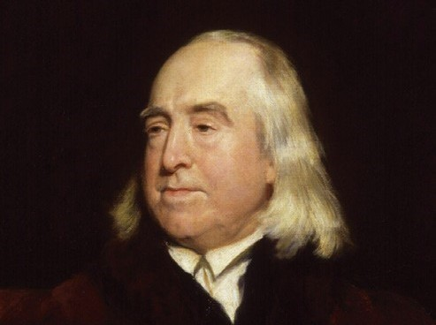
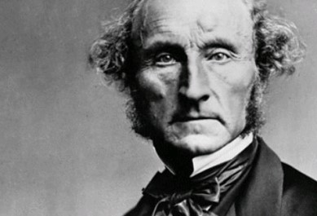
제2강. 최대행복 원칙/공리주의

Slide 2
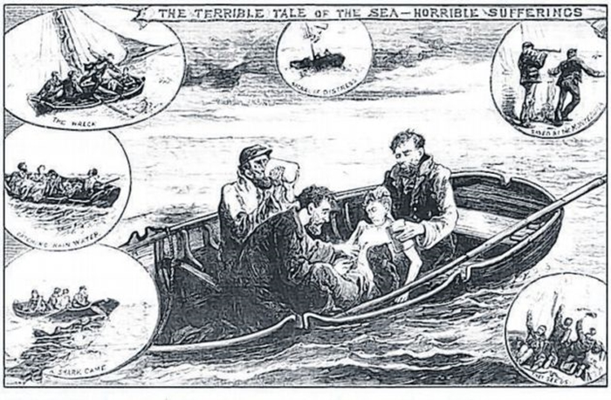
한 사람을 죽여 세사람을 살릴 수 밖에 없었다. 파커가 죽는다해도 살길이 막막해질 사람도, 슬퍼할 아내도 아이도 없었다.
3명 + 가족 > 1명
전체적으로 파커가 희생될 때 이익이 더 크나?
생존자, 가족의 기쁨 < 살인에 반대하는 기준약화, 법 해석 멋대로 성향 증가, 배에서 일할 구직어려움
도덕성은 그 결과로 말함
도덕은 이익과 비용을 계산하는 문제가 아님. 그 이상, 즉 사람들이 서로를 대하는 적절한 방식을 내포
의무와 권리는 그대로 존중해야

Slide 3
제레미 벤덤
존 스튜어트 밀
공리주의 주창 (양적 공리주의)
도덕의 최고 원칙은 행복을 극대화 하는것,
쾌락이 고통을 넘어서도록 조화를 이루는 것
모든 도덕적 주장은 반드시 행복 극대화를 전제

Slide 4
제레미 벤덤
존 스튜어트 밀
반박1 : 인간존엄성,개인의 권리 무시
(그리스도인 사자우리, 고문정당화, 행복한도시)
반박2 : 가치의 단일통화/비용편익분석
(폐암의 이익, 폭발한 가스탱크, 노인할인)

Slide 5
제레미 벤덤
존 스튜어트 밀
질적 공리주의
인간적인 공리주의
개인의 권리와 공리주의 철학의 화해

Slide 6
제레미 벤덤
존 스튜어트 밀
<자유론> 남에게 해를 끼치지 않은 한,
원하는 것은 무엇이든 자유롭게 할 수 있어야
(개성,인격,인간번영 주장)
단, 개인의 권리덕에 남보다 이익을 얻는다면
공리가 아님.(사회 공리화)
개인의 자유를 존중 → 인간의 행복 극대화

Slide 7
제레미 벤덤
존 스튜어트 밀
공리주의 – 쾌락 추구, 고통 해방
고통,쾌락을 양분한다는 비판받아
<공리주의> - 공리주의자들은
고급쾌락과 저급쾌락을 구분할 수 있다고
두가지중 전부 혹은 거의 하나를 좋아한다면
그것이 바람직한 쾌락

Slide 8
제레미 벤덤
존 스튜어트 밀
셰익스피어 vs. 심슨가족
고급쾌락 추구는 고통이 따라도 추구해야
→ 인간이 가지고 있는 존엄성 때문
만족 돼지,바보,인간
→ 반박? 자기 시각으로 생각하기 때문
이분법계산 혐의 벗기려다 인간의 존엄성,
개성이라는 도덕적 이상을 강조

